Slide 1
IN1000 Gruppetime
Torsdag 04.04. 2024
juliegri@uio.no
eirak@uio.no

Slide 2
Dagens Sitat
✨ En spurv er bare en mini-måke ✨
🦩

Slide 3
Dagens Plan
Eksamensoppgave!
  Prøveeksamen 2022
  1-2 & 4

Slide 4
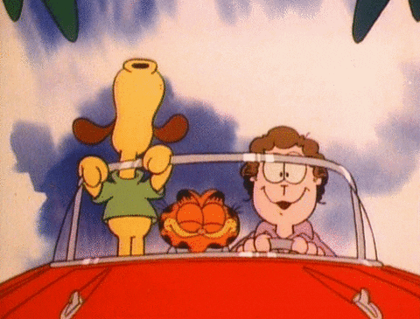
Takk for i dag!
Kontakt oss på:
Mattermost
juliegri@uio.no
eirak@uio.no

